Slide 1


1
Eletrotécnica 2020

Slide 2
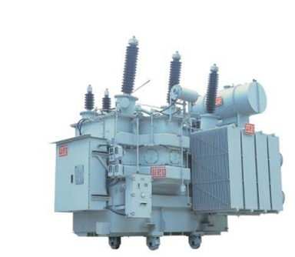
1
Eletrotécnica
Módulo II – Parte II Transformadores

Slide 3

2
Transformadores
• Dispositivo capaz de transferir energia elétrica de um
circuito a outro, sem conexão elétrica
• Tornaram viáveis a transmissão de energia a grandes
distâncias
• Elevada eficiência
• Alta robustez
• Ampla faixa de potências

Slide 4

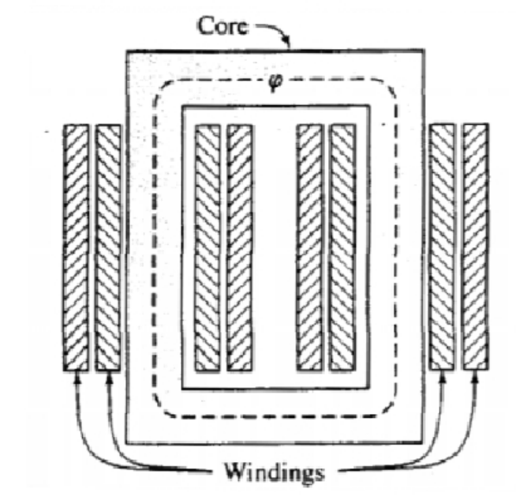
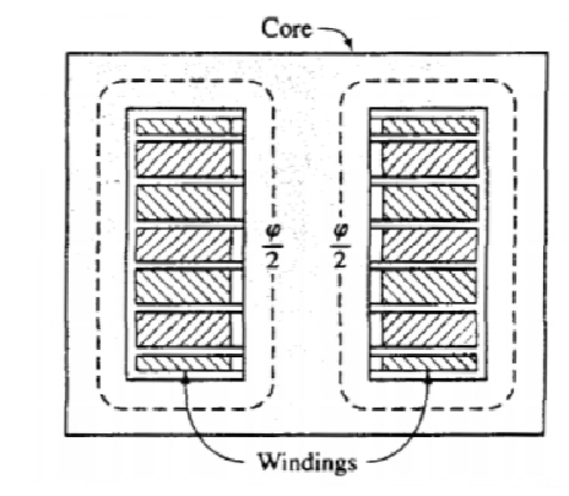
3
Transformadores
• Essencialmente, um transformador consiste de dois ou
mais enrolamentos acoplados por um fluxo magnético
variável

Slide 5

4
Transformadores
• O caminho percorrido pelo fluxo magnético é feito com lâminas
de material magnético (usualmente aço-silício)
• Densidade de fluxo magnético de até 1,5T são normalmente
utilizadas
• As lâminas são isoladas entre si (verniz) para reduzir as
correntes de Foucault

Slide 6

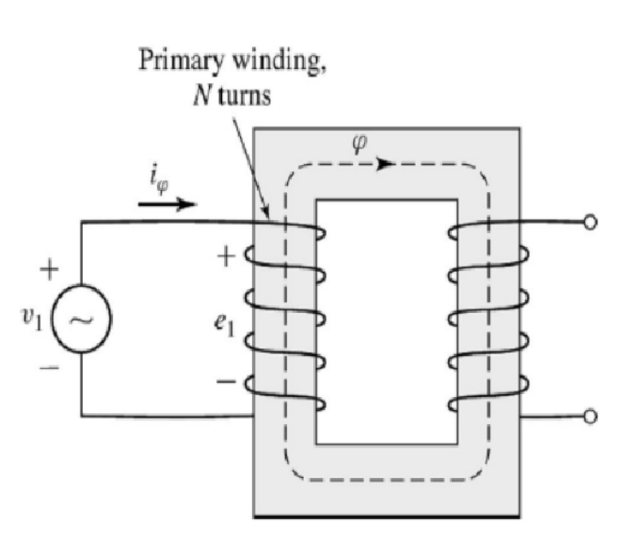
5
Transformadores – Operação à Vazio
• A figura abaixo ilustra o circuito magnético de um transformador
elementar:
v 1 – tensão aplicada
i ϕ – corrente de excitação
e 1 – tensão induzida
ϕ - fluxo magnético
N – número de espiras do primário
r 1 – resistência do enrolamento

Slide 7


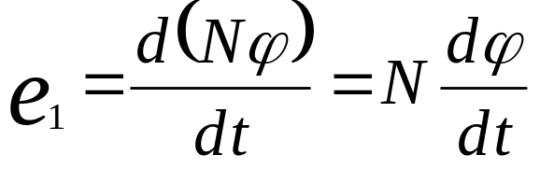
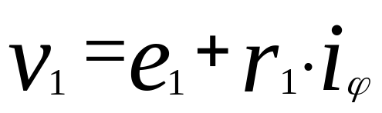
6
Transformadores – Operação à Vazio
• Equações das grandezas elétricas

Slide 8
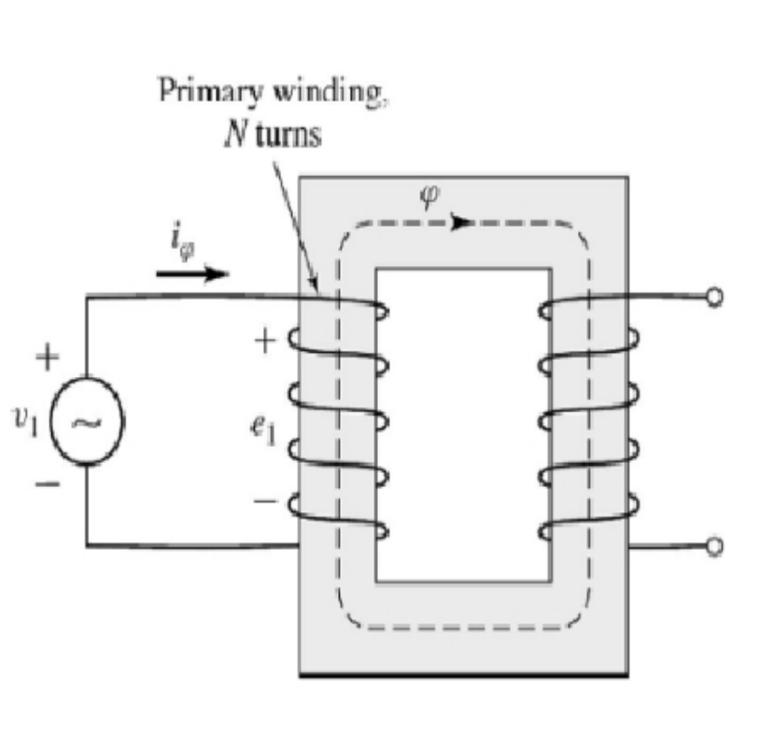
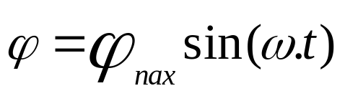
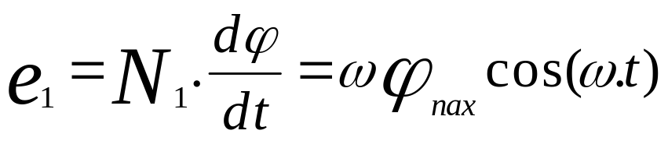
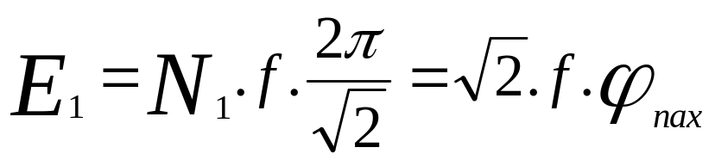
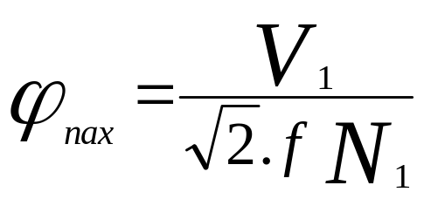
7
Transformadores – Operação à Vazio
• Se r 1 é muito pequena e a excitação é senoidal:

Slide 9
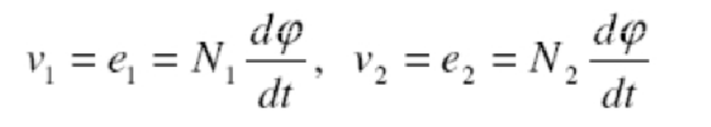
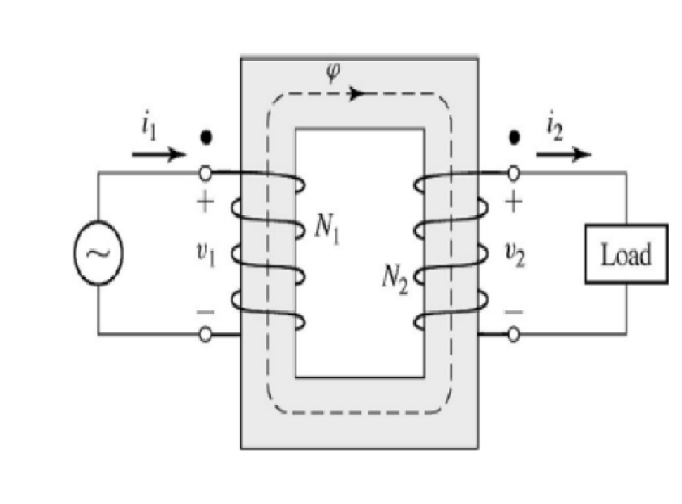
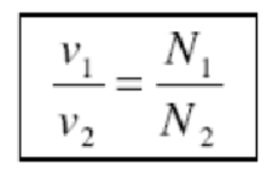
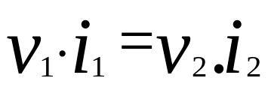
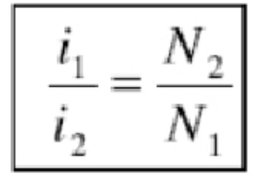
10
Transformador Ideal – Operação sob Carga
• Considerações:
- Não há perdas resistivas ou magnéticas
- Não há saturação magnética
- Não há fluxo de dispersão

Slide 10

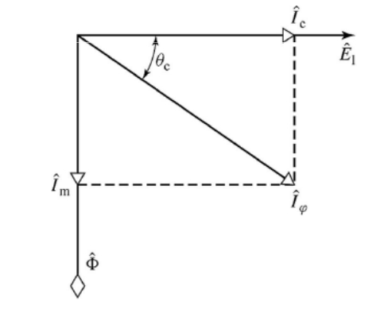
9
Transformadores – Operação à Vazio
• A corrente de excitação pode ser decomposta em duas
parcelas: uma em fase com a tensão (perdas magnéticas) e
outra atrasada de 90 o

Slide 11

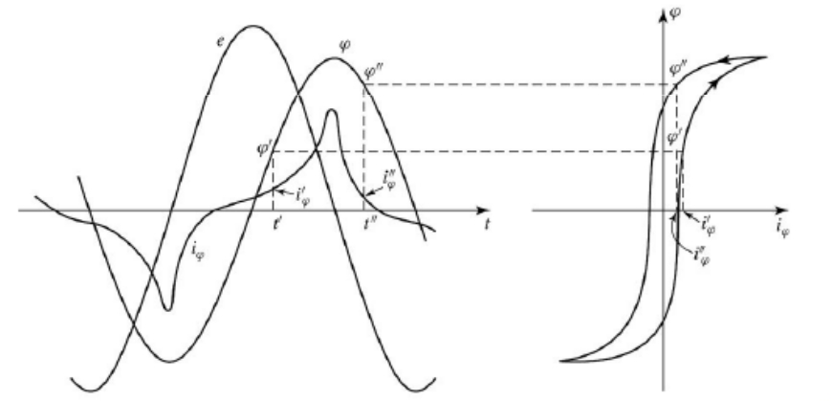
8
Transformadores
• Devido à saturação magnética, a corrente de magnetização
é normalmente distorcida.

Slide 12

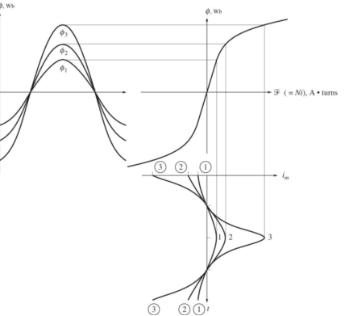
Efeito da saturação

Slide 13
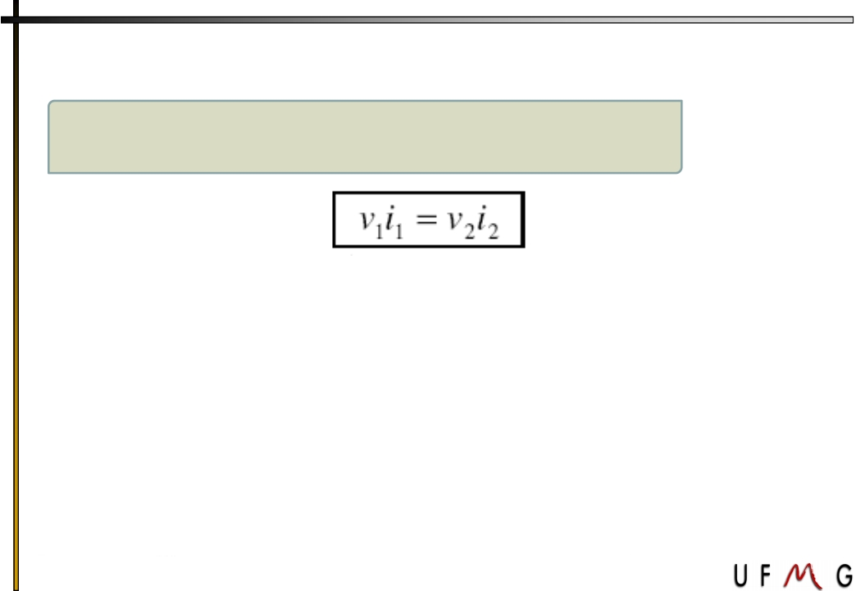
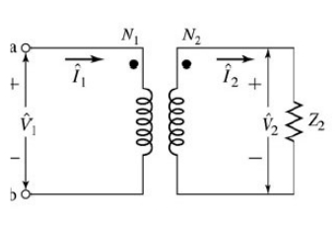
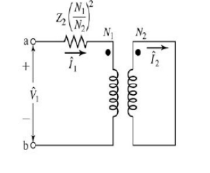
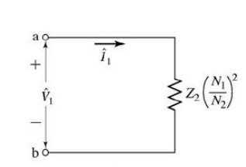
11
Transformador Ideal – Operação sob Carga
• Em um transformador ideal, como não há perdas:
• Desta forma, o circuito equivalente do transformador ideal
sob carga

Slide 14

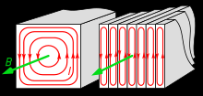
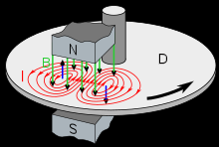
Operação à Vazio-Perdas
• Correntes de Foucault

Slide 15
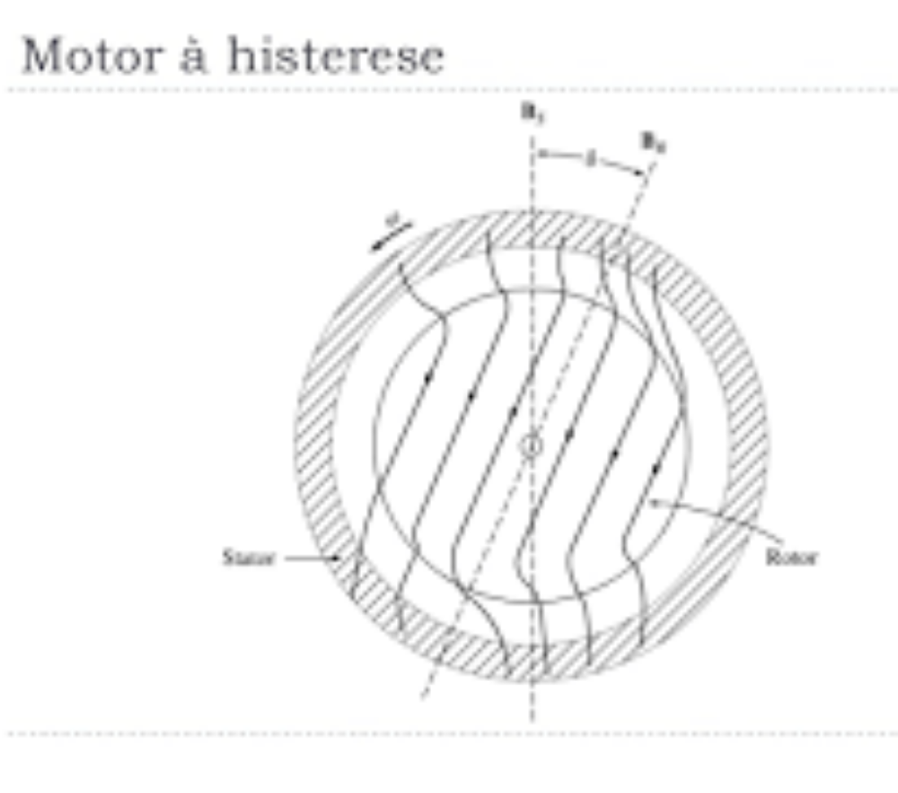
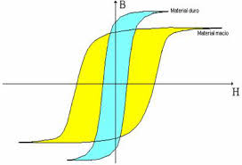
Operação à Vazio-Perdas
• Histerese

Slide 16

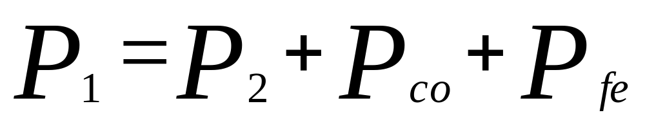
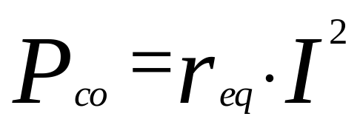
12
Transformador Real
Perdas
P₂ potencia no secundário
P₁ potencia no primário
P_{co} perdas no cobre
P_{fe} perdas no ferrro

Slide 17
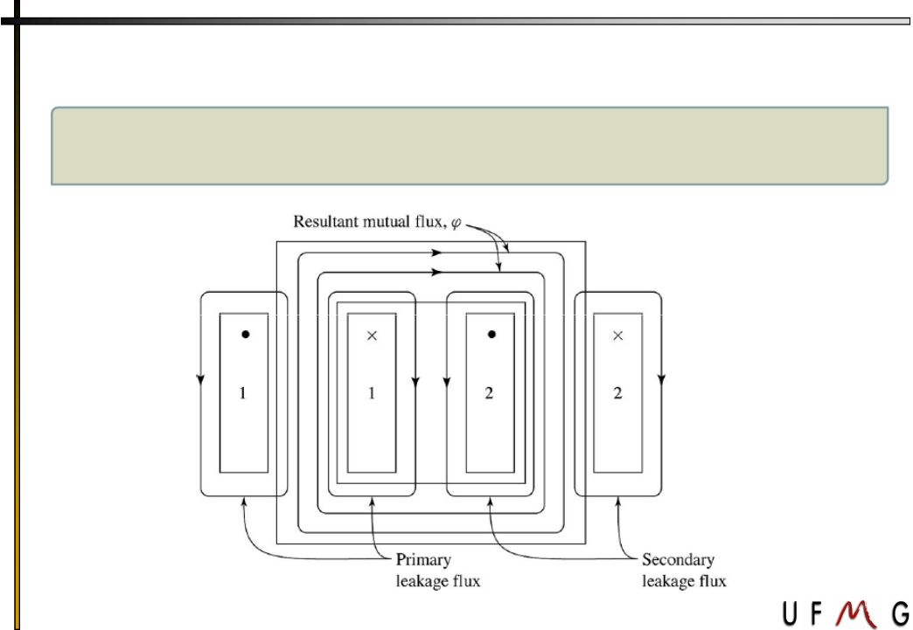
12
Transformador – Reatâncias e Circuito Equivalente
• O desenho abaixo ilustra as distribuições básicas de fluxo em
um transformador.

Slide 18
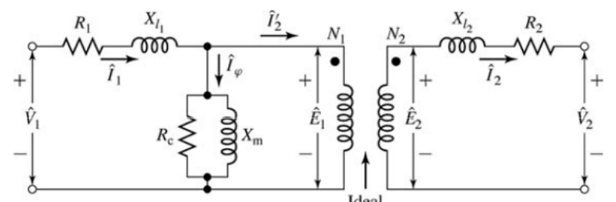
13
Transformador – Reatâncias e Circuito Equivalente
• circuito equivalente para um transformador real
r 1 – resistência do primário
X l1 – reatância de dispersão do primário
r 2 – resistência do secundário
X l2 – reatância de dispersão do secundário
r c – resistência de perdas no ferro
X m – reatância mútua

Slide 19

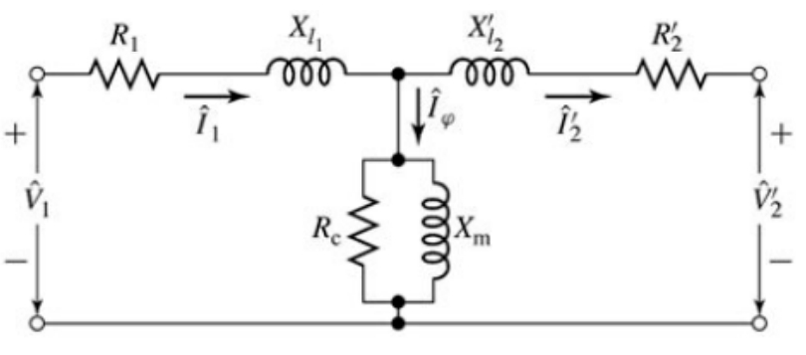
14
Transformador – Reatâncias e Circuito Equivalente
• Normalmente, elimina-se o transformador ideal, referindo as
grandezas do secundário para o primário.

Slide 20

15
Transformador – Reatâncias e Circuito Equivalente
• Dado um determinado transformador, como
obter os parâmetros do circuito elétrico
equivalente?

Slide 21
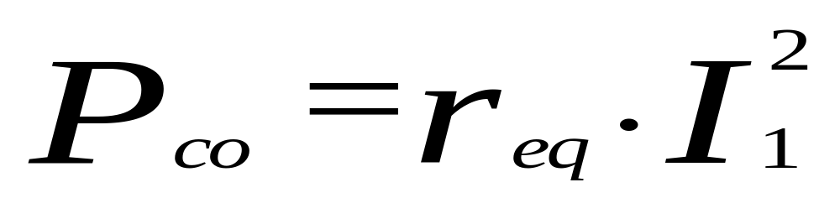
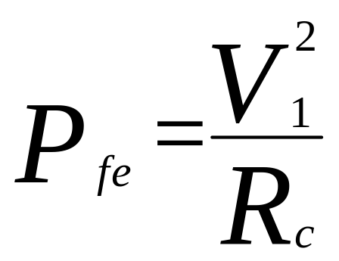
Perdas nosTransformadores

Slide 22
Ensaios em Transformadores
Ensaio de curto-circuito
O ensaio de curto-circuito é usado
para obter a impedância
equivalente em série R eq + j X eq . O
curto-circuito é aplicado ao
secundário do transformador e a
tensão reduzida, ao primário.

Slide 23
Ensaios em Transformadores
As figuras a seguir mostram a
impedância do secundário do
transformador referida ao lado
do primário, e um curto-circuito
aplicado ao secundário. São
mostrados os circuitos T e L.

Slide 24
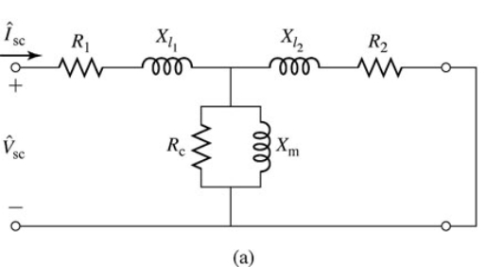
Ensaios em Transformadores
Circuito equivalente em T sob curto

Slide 25
Ensaios em Transformadores
A impedância de curto-circuito Z cc ,
considerando o modelo T, é:
Z ϕ ( R 2 + j X l 2 )
Z ϕ + R 2 + j X l 2
Z cc = R 1 + j X l 1 +

Slide 26
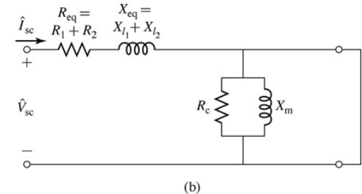
Ensaios em Transformadores
Circuito equivalente em L sob curto

Slide 27
Ensaios em Transformadores
Como a impedância Z f do ramo
de excitação é muito maior do que
a impedância de dispersão do
secundário, Z cc pode ser dado por:
Z cc ≅ R 1 + j X l 1 + R 2 + j X l 2

Slide 28
Ensaios em Transformadores
No ensaio de curto-circuito, mede-
se a tensão aplicada V cc , a corrente
de curto I cc e a potência P cc .
V cc
I cc
P cc
R eq = R cc = 2
I cc
Z eq = Z cc
=
2
X eq = X cc =
Z cc − R cc 2

Slide 29
Ensaios em Transformadores
Para se obter os parâmetros do
circuito equivalente tipo T, pode-
se considerar que:
R 1 = R 2 = 0 , 5 ⋅ R eq
X l 1 = X l 2 = 0 , 5 ⋅ X eq

Slide 30
Ensaios em Transformadores
O ensaio de circuito aberto,
também chamado de ensaio a
vazio, é realizado com o secundário
em aberto e a tensão nominal
aplicada ao primário. Assim,
apenas a corrente de excitação irá
circular.

Slide 31
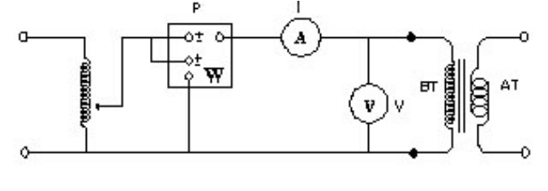
Ensaios em Transformadores
Esquema elétrico do ensaio de
circuito aberto ou a vazio.

Slide 32
Ensaios em Transformadores
Por conveniência, o lado de baixa
tensão é alimentado no ensaio a
vazio. Em geral, este enrolamento
é o oposto ao usado no ensaio de
curto-circuito. Então, deve-se
referir as impedâncias obtidas a um
mesmo lado.

Slide 33
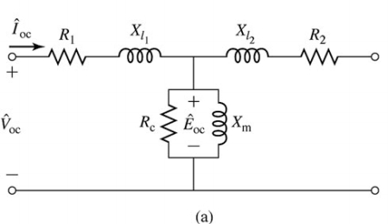
Ensaios em Transformadores
Circuito equivalente T. As letras
“oc” significam open-circuited.

Slide 34
Ensaios em Transformadores
Como a impedância de excitação é
bem elevada, a queda de tensão na
impedância de dispersão do
primário, causada pela corrente de
excitação, é desprezível. Assim, a
tensão aplicada é praticamente igual
a tensão sobre o ramo de excitação.

Slide 35
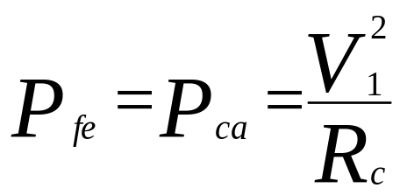
Ensaios em Transformadores
Também, a perda na resistência do
enrolamento primário, causada
pela corrente de excitação, é
desprezível, de modo que a
potência de entrada é considerada
igual à perda no núcleo.

Slide 36
Ensaios em Transformadores
Então, costuma-se ignorar a
impedância de dispersão no
primário, e aproximar a
impedância de circuito aberto
como sendo a impedância de
magnetização.

Slide 37
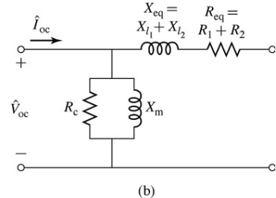
Ensaios em Transformadores
Circuito equivalente L. As letras
“oc” significam open-circuited.

Slide 38
Ensaios em Transformadores
No ensaio em vazio, mede-se a
tensão aplicada V ca , a corrente de
circuito aberto I ca e a potência P ca .
A tensão V ca é a tensão nominal e a
corrente I ca é a corrente de
excitação.

Slide 39
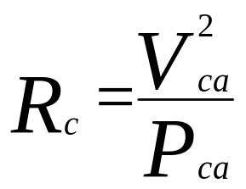
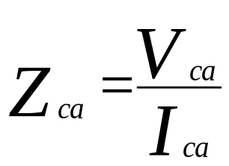
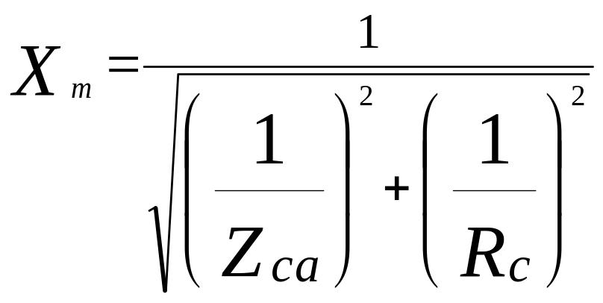
,
Ensaios em Transformadores
Os parâmetros do circuito paralelo
são obtidos usando as seguintes
fórmulas:

Slide 40

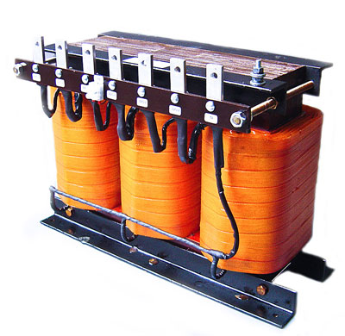
Transformadores em Circuitos Trifásicos
• Diversos tipos de ligação são possíveis, conforme ilustrado
( a=N 1 /N 2 ):
• Trifásico vs 3 monofásicos

Slide 41
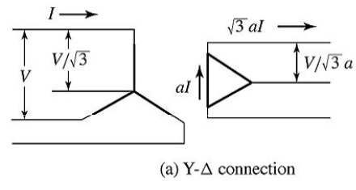

Slide 42
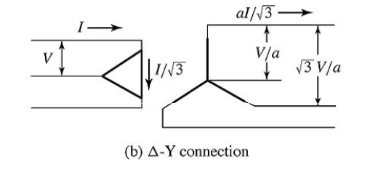

Slide 43
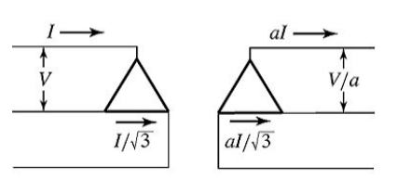

Slide 44
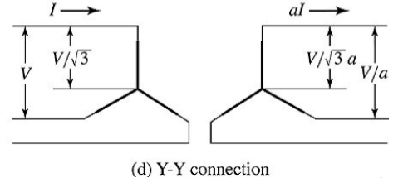

Slide 45
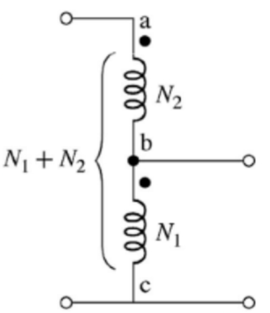
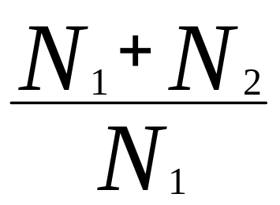
16
Auto-Transformador
• Transformador construido sem isolamento elétrico
• Custo mais baixo
• Menores indutâncias de dispersão
Auto-Transformador
• A relação de Transformação e dada por:

